Slide 1

4.4 线性方程组解的结构
一、齐次线性方程组
二、非齐次线性方程组
返回

Slide 2
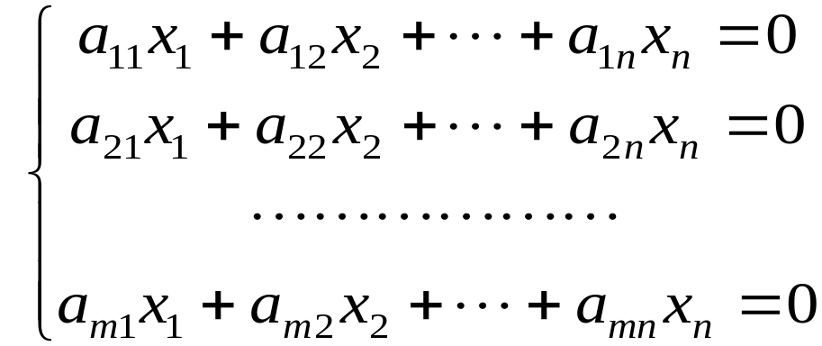

一、齐次线性方程组
即 AX = 0
平凡解：X = 0(零解)
设 A =(α₁, α₂, …, α_{n}), 则下列命题等价：
1º α₁, α₂, …, α_{n}线性相关;
2º AX = 0有非零解;

Slide 3
解的性质：
AX = 0 的解向量的线性组合仍为AX = 0的解.
证
设α₁, α₂, …, α_{s} 为AX = 0 的解向量，则
A(k₁α₁+ k₂α₂+ …+ k_{s}α_{s} )
= A(k₁α₁) + A(k₂α₂)+ …+ A(k_{s}α_{s} )
= k₁ Aα₁ + k₂ Aα₂ + …+ k_{s}Aα_{s}
= k₁ 0 + k₂ 0 + …+ k_{s}0 = 0.
所以，k₁α₁+ k₂α₂+ …+ k_{s}α_{s} 仍为AX = 0的解.

Slide 4
3º 定理1 设R(A) = r < n, 则AX = 0有基解系且所含向量个数为n - r, 即dimW = n - r, 这里n为方程组未知数个数.
W ={X∈R^{n} | AX = 0}
为R^{n}的子空间
AX = 0的基础解系：W 的一组基.
1º 若α₁, α₂, …, α_{s} 线性无关;
2º AX = 0的任一解向量均可由α₁, α₂, …, α_{s} 线性表出

Slide 5
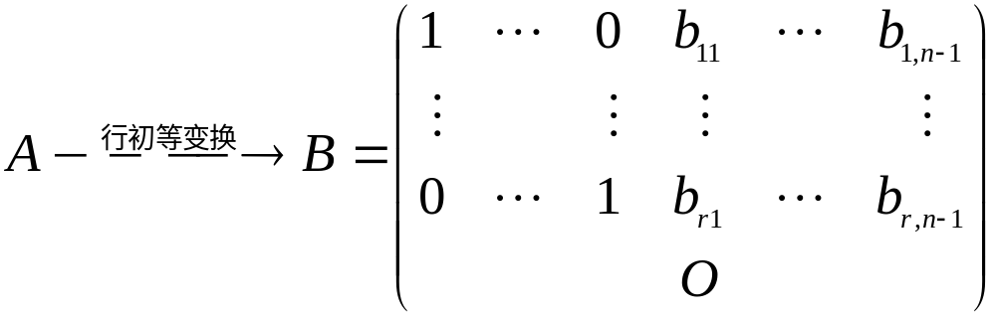
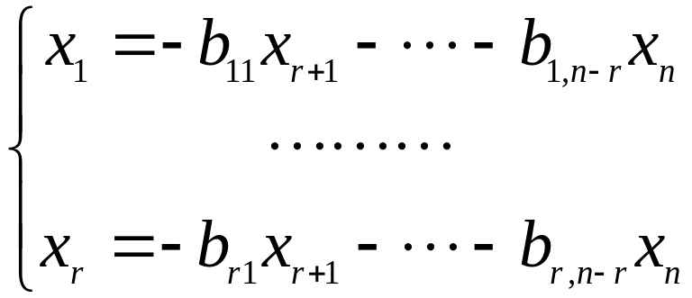
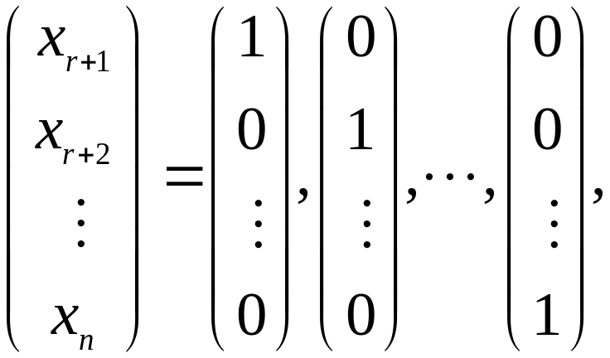
证
R(A) = r, 不妨设A的前r 个列向量线性无关, 则
得AX = 0的同解方程组
分别取
则依次得

Slide 6
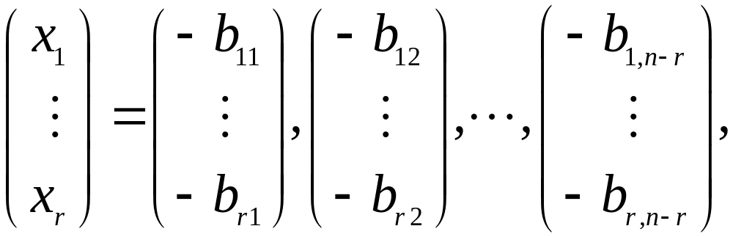
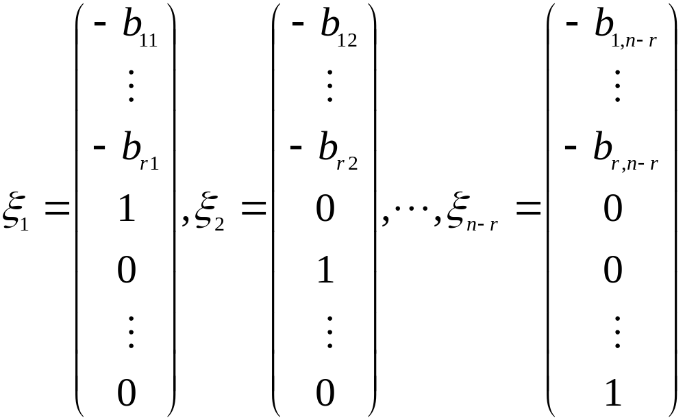
便得AX = 0的n – r 个解：

Slide 7
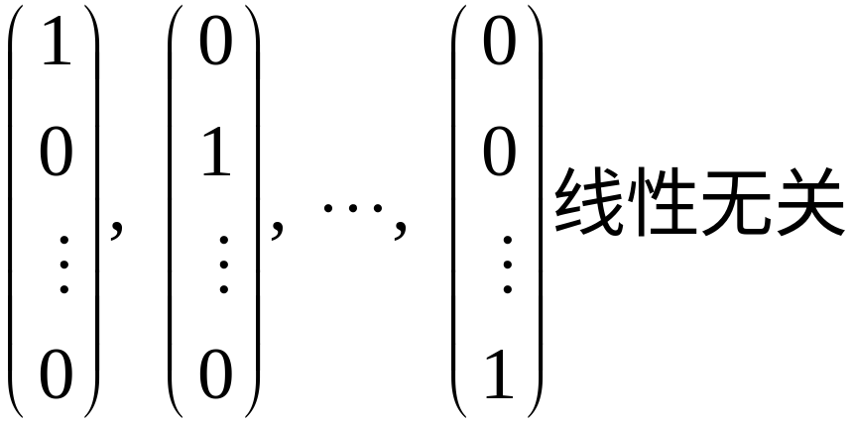
可证明: ξ₁, ξ₂, …, ξ_{n-r} 即为基础解系：
(1) 证明 ξ₁, ξ₂, …, ξ_{n-r} 线性无关：
为什么？
ξ₁, ξ₂, …, ξ_{n-r} 线性无关
(2) 可以证明AX = 0的任一解都可由 ξ₁, ξ₂, …, ξ_{n-r} 线性表出.（略,思考）

Slide 8
设α₁, α₂, …, α_{n - r} 为AX = 0 的一个基解系，则 ∀ AX = 0 的解α，
α = k₁α₁+ k₂α₂+ …+ k_{n-r}α_{n-r} , k₁, k₂, …, k_{n-r} ∈R.
AX = 0 的 通解
AX = 0 的基解系一般不惟一，但其任一基解系中所含向量个数必为
n (未知数个数) - R(A).
若AX = 0有非零解，则必有无穷多个解.

Slide 9
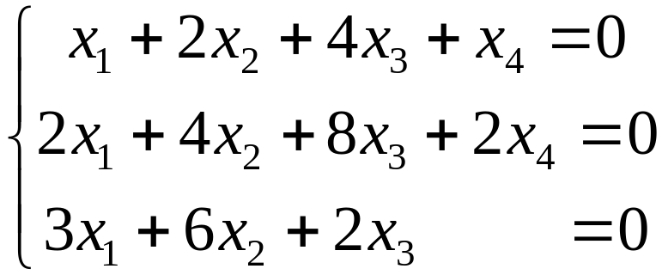
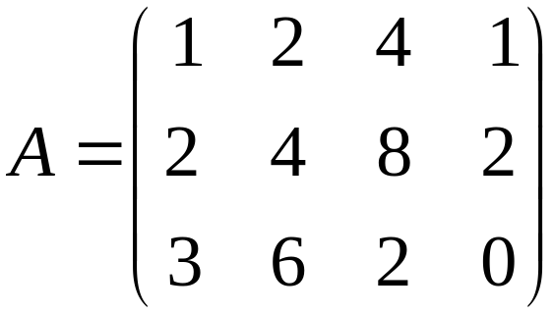
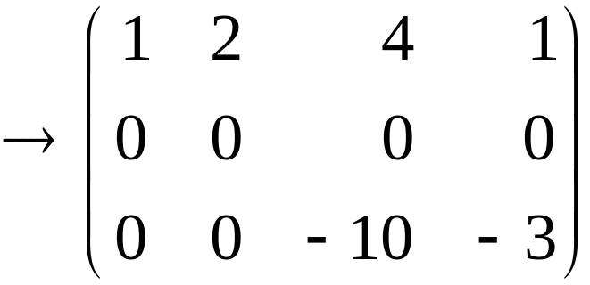
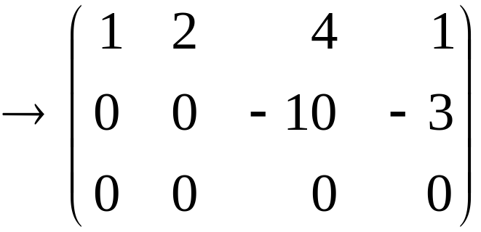
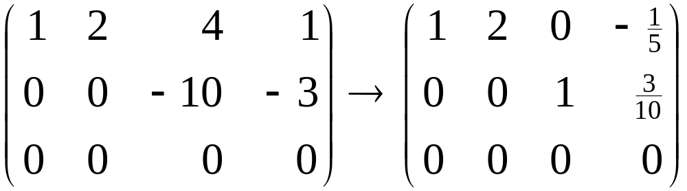
例1 求方程组的通解
解
为求通解，可进一步化为

Slide 10
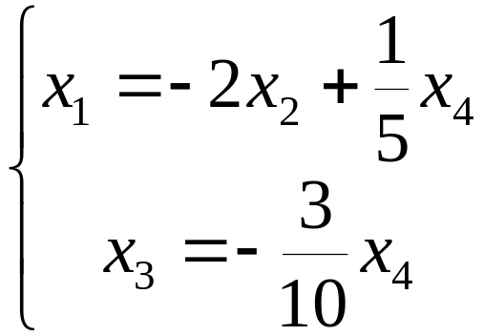
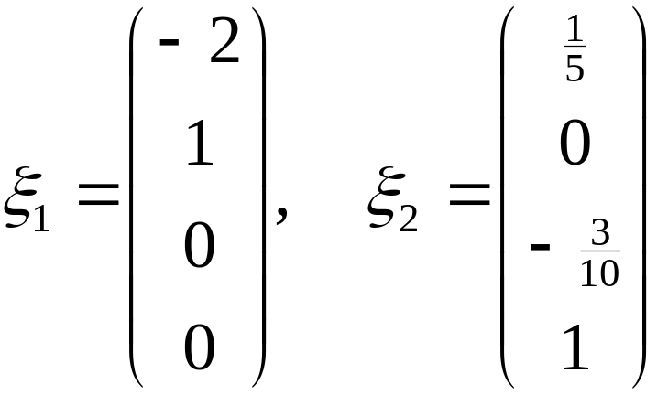

得同解方程组
(x₂, x₄为自由未知量)
基础解系为
方程组通解为

Slide 11
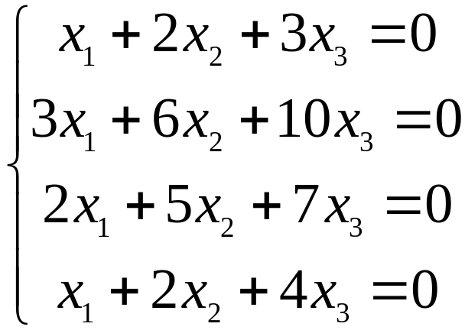
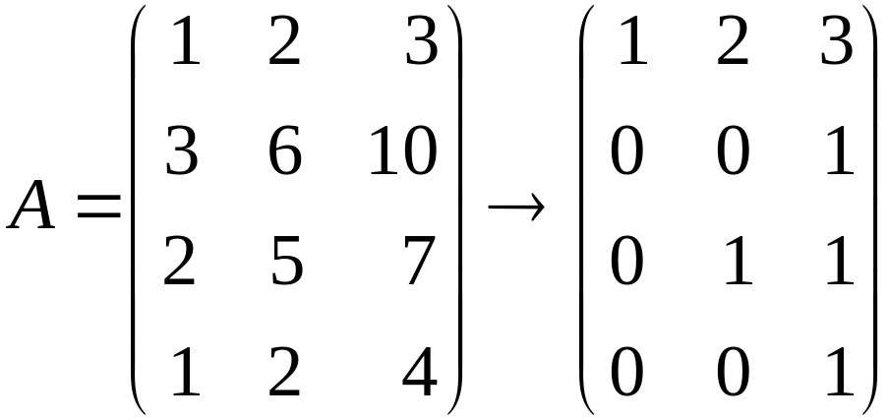
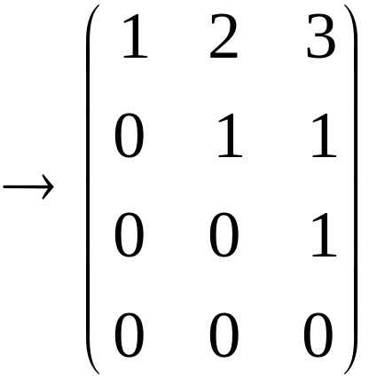
例2 解
解
r(A) =3 = n,
只有零解 X = 0

Slide 12
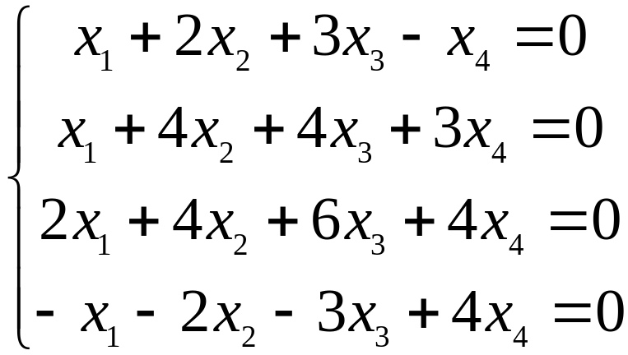
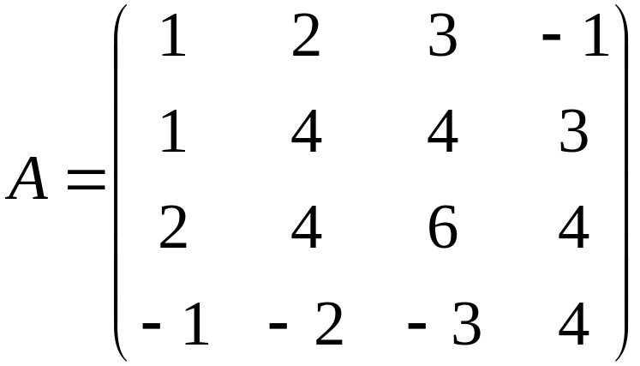
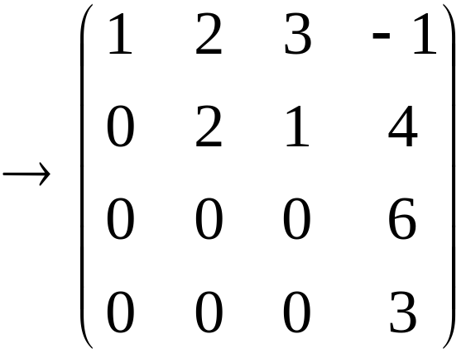
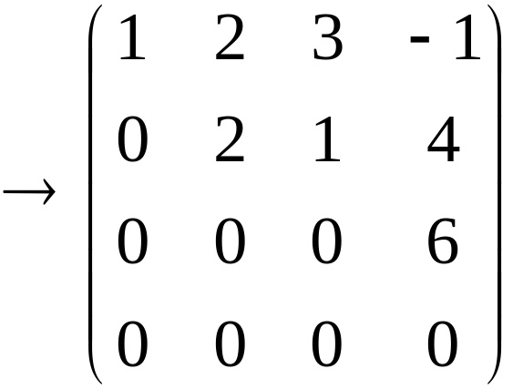
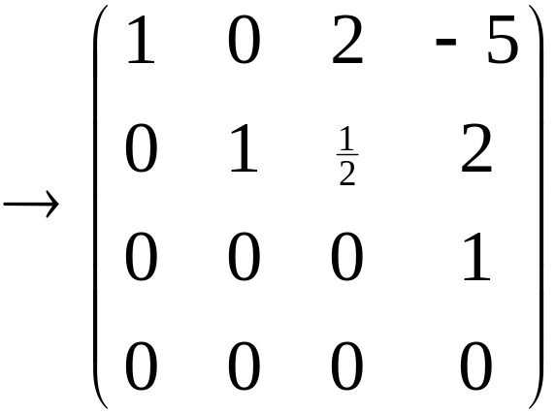
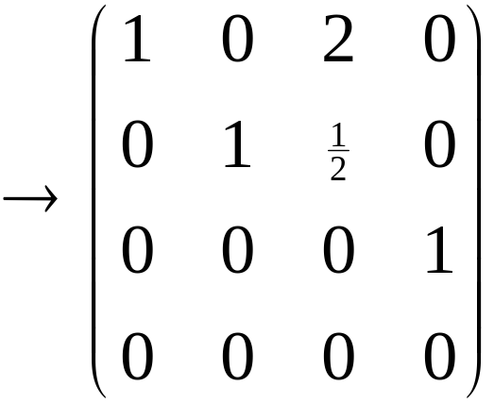
例3 解
解

Slide 13
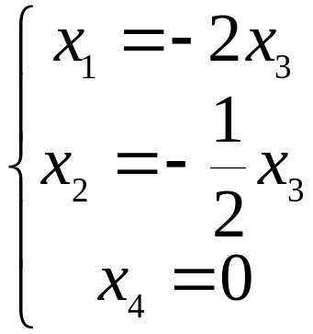
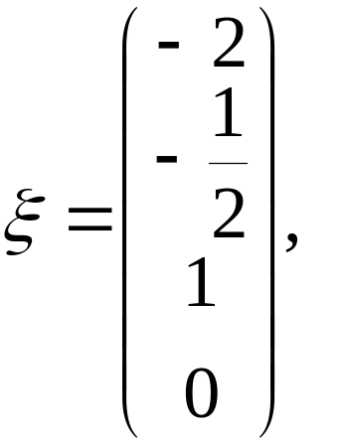

得同解方程组
(x₃为自由未知量)
基础解系为
方程组通解为

Slide 14
例4 证明：与AX = 0基础解系等价的线性无关的向量组也是该方程组的基础解系.
证： 两个等价的线性无关的向量组所含向量个数相等.
设ξ₁, ξ₂, …, ξ_{s} 是AX = 0基础解系， α₁, α₂, …, α_{s}与之等价.
α₁, α₂, …, α_{s}可由ξ₁, ξ₂, …, ξ_{s} 线性表出，所以是AX = 0的解；
AX = 0的任一解X 可由ξ₁, ξ₂, …, ξ_{s} 线性表出，
又ξ₁, ξ₂, …, ξ_{s} 可由α₁, α₂, …, α_{s}线性表出，所以X 可由α₁, α₂, …, α_{s} 线性表出；
故， α₁, α₂, …, α_{s} 是AX = 0的基础解系.

Slide 15
例5 设n阶矩阵A, B满足AB = 0, 证明：
R(A)+R(B)≤ n.
证
设 B = (b₁, …, b_{n}), 则
AB = A(b₁, …, b_{n}) = (A b₁ , …, Ab_{n}) = 0,
A b_{i} = 0, i = 1, …, n.
b_{i} ( i = 1, …, n)为AX = 0的解，所以可由基础解系ξ₁, ξ₂, …, ξ_{n-r}(r = R(A))线性表出.
所以, 秩( B) =秩 (b₁, …, b_{n}) ≤秩(ξ₂, …, ξ_{n-r})= n-r(A).
即 R(A)+R(B)≤ n.

Slide 16
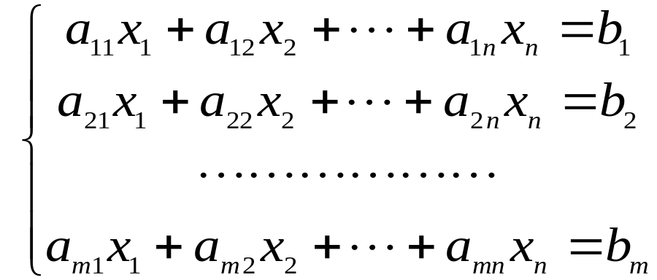

二、非齐次线性方程组
即 AX = b
(AX = 0称为AX = b的导出组)
设 A =(α₁, α₂, …, α_{n}), 即
x₁α₁ + x₂α₂ + … +x_{n}α_{n} = b,
AX = b 有解
⇔ b可由α₁, α₂, …, α_{n}线性表出
⇔

Slide 17
解的性质：
性质1 设η₁ , η₂ 为AX = b 的解, 则η₁ - η₂为其导出组的解.
证
A(η₁ - η₂ ) = Aη₁ - Aη₂ = b – b = 0
所以， η₁ - η₂为AX = 0的解.
性质2 设η 为AX = b 的解, ξ 为AX = 0的解，则η + ξ为AX = b 的解.
证
A(η + ξ ) = Aη + A ξ = b + 0 = b
所以， η + ξ 为AX = b 的解.

Slide 18
AX = b 的特解： AX = b 的任一解.
性质3 设η₀ 为AX = b 的一个特解, 则AX = b 的任一解η 可表为
η = η₀ + ξ , (ξ为AX = 0 的一个解)
对于AX = b 的任一个特解η₀, 当ξ 取遍它的导出组的全部解时，η = η₀ + ξ 就给出AX = b 的全部解.
性质3的证明
η = η₀ + (η - η₀ )
为AX = 0的解，设为ξ

Slide 19
为了求AX = b 的通解（全部解），只需求其一个特解η₀, 以及导出组的全部解即可：
设η₀为AX = b 的一个特解， ξ₁, ξ₂, …, ξ_{n-r}为其导出组的基础解系，则AX = b 的通解为
X = η₀ + k₁ξ₁+ … + k_{n-r}ξ_{n-r} , k₁ , …, k_{n-r}∈R

Slide 20
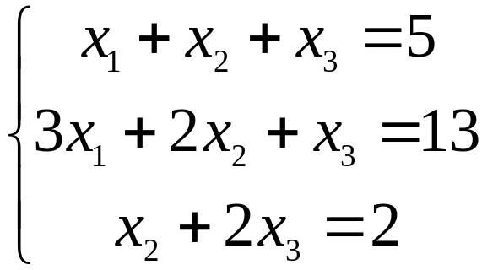
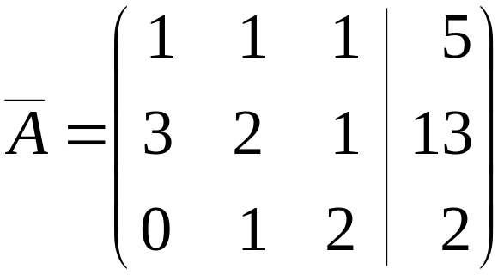
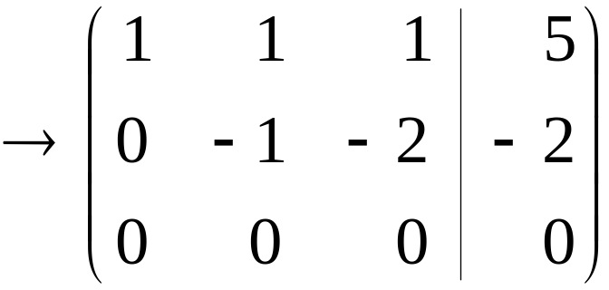
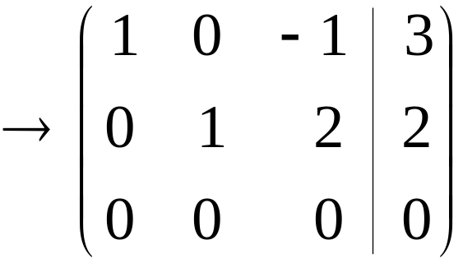

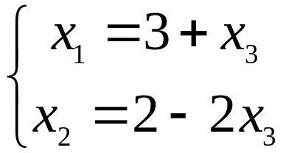
例6 解
解
有无穷多解
得同解方程组
取x₃=0, 得 η₀ =(3,2,0)^{T}
(1)求非齐次的特解:
(2)求导出组的基础解系:
取x₃=1, 得 ξ =(1, -2, 1)^{T}
AX = b 的通解为：
X = η₀ + k ξ , k∈R

Slide 21
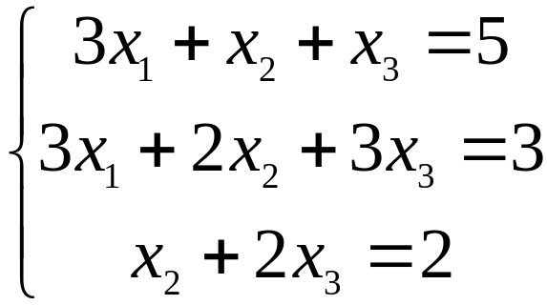
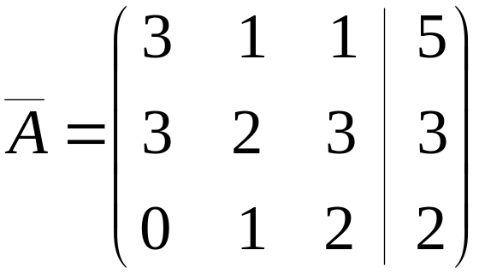
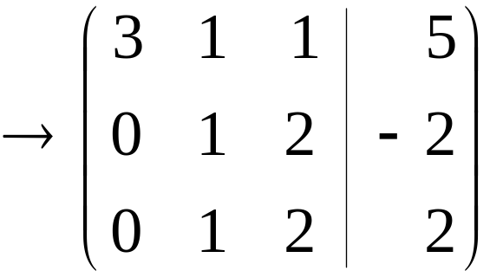
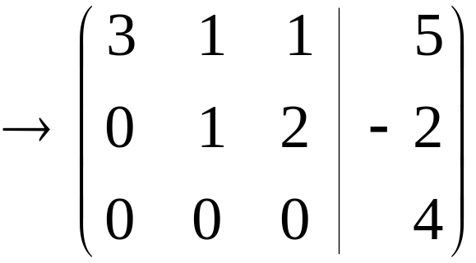

例7 解
解
无解

Slide 22
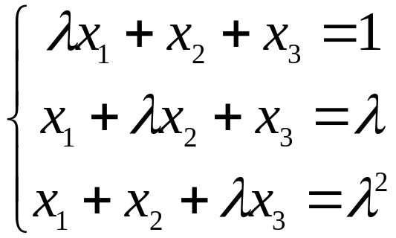
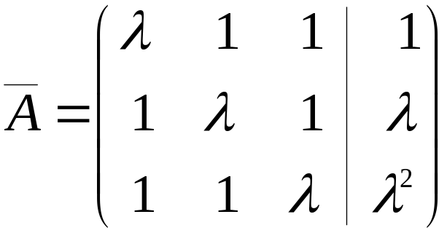
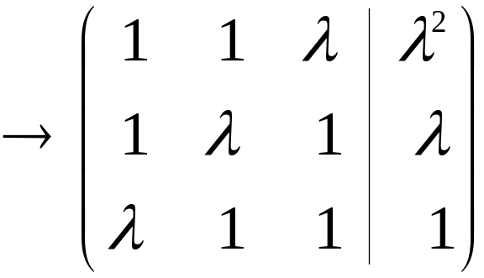
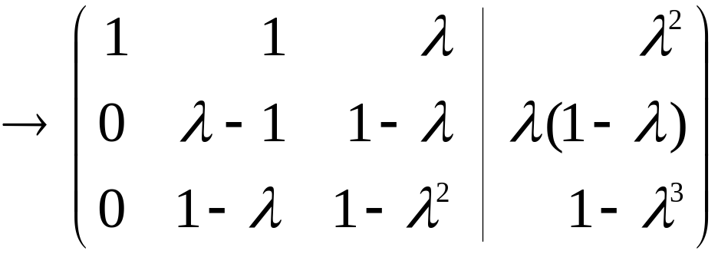
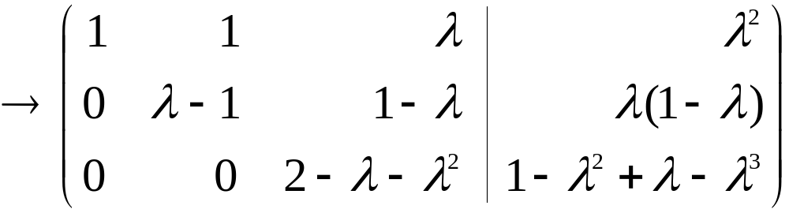
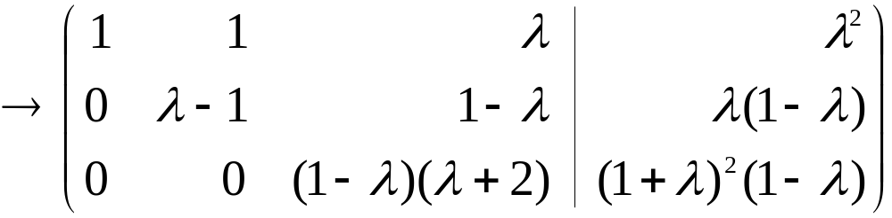
例8 解
解

Slide 23

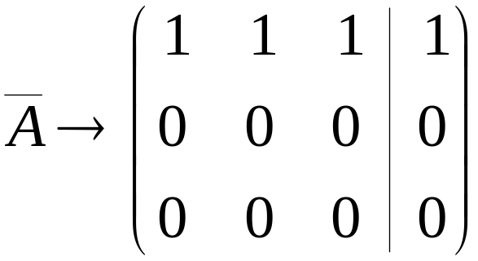

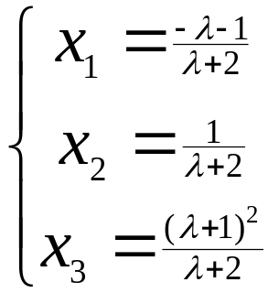
(1) λ = 1时，
有无穷多解
得同解方程组 x₁ = 1- x₂ – x₃
导出组基础解系： ξ ₁ =(-1, 1, 0)^{T}, ξ ₂ =(-1, 0, 1)^{T}
非齐次特解： η₀ =(1, 0, 0)^{T}
原方程组通解：X = η₀ + k₁ ξ ₁ + k₂ ξ ₂ , k₁ , k₂ ∈R
(2) λ = - 2时，
无解
(3) λ ≠1, - 2时，
有惟一解：

Slide 24
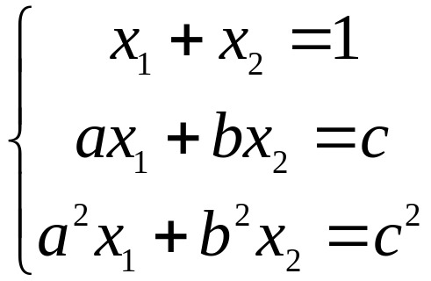
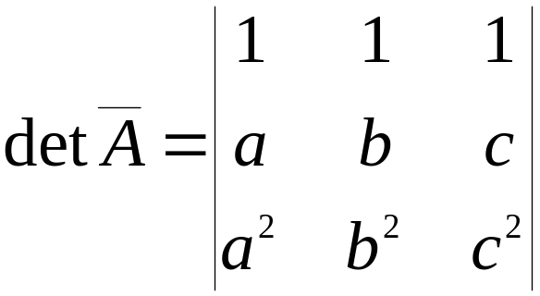




例9 判断方程组有无解
(a, b , c互不等)
解
(为什么？)
所以，方程组无解

Slide 25
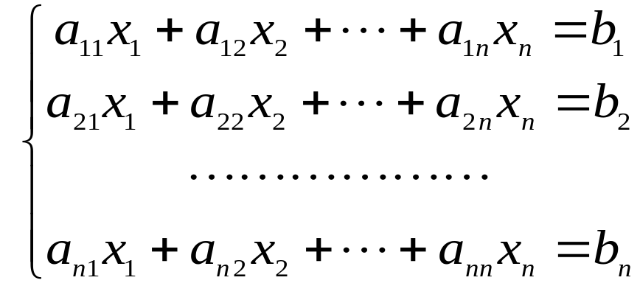
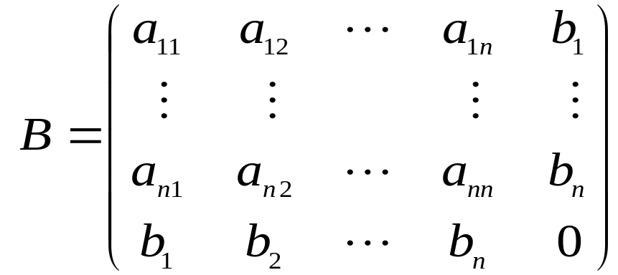
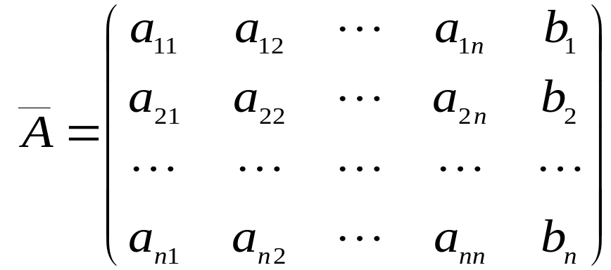
例10
系数矩阵A的秩等于
的秩，证明上述方程组有解.
证

Slide 26




的行向量组是B 的行向量组的部分组，
所以
的行向量组可由B 的行向量组线性表出
的行向量组的秩 ≤ B 的行向量组的秩
又
已 知
故
方程组有解

Slide 27

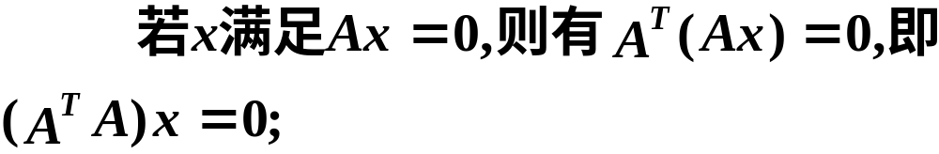
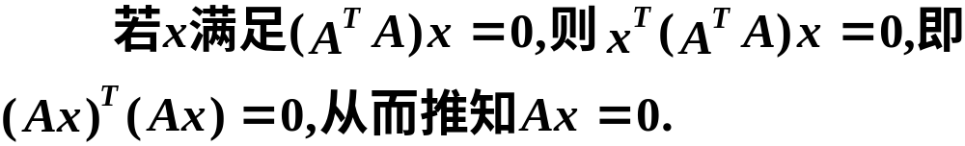


思考题
1.
证

Slide 28



2.
已知四元齐次方程组 及另一
四元齐次方程组 的通解为

Slide 29






解

Slide 30





3.

Slide 31




解
方法1

Slide 32






Slide 33





方法2（更简单）：
线性无关，所以为AX = 0的基础解系.
为AX = b 的解.

